Slide 1
Обязательная юридическая экспертиза технических нормативных правовых актов: актуальные вопросы правового регулирования
Минск 2018
Бумина Марина Геннадьевна,
начальник управления обязательной юридической экспертизы технических нормативных правовых актов Национального центра правовой информации Республики Беларусь
Национальный центр правовой
информации Республики Беларусь
Адрес: 220030, г. Минск ул. Берсона, 1а
Тел./факс: (8 017) 279 99 09
mail@ncpi.gov.by
www.ncpi.gov.by

Slide 2
Введение обязательной юридической экспертизы ТНПА
Массив технических нормативных правовых актов (ТНПА), принимаемых государственными органами (организациями) и адресованных субъектам хозяйствования, весьма значителен. Так, ежегодно в стране утверждается около 1000 ТНПА, обязательных для соблюдения субъектами хозяйствования, а объем этих документов превышает 30 000 печатных страниц.

Slide 3
Введение обязательной юридической экспертизы ТНПА
Декретом Президента Республики Беларусь от 23 ноября 2017 г. № 7 ”О развитии предпринимательства“ введена обязательная юридическая экспертиза ТНПА, являющихся в соответствии с законодательными актами и постановлениями Совета Министров Республики Беларусь обязательными для соблюдения юридическими лицами и индивидуальными предпринимателями.
Функция по проведению названной экспертизы возложена на Национальный центр правовой информации.

Slide 4
Правовые основы обязательной юридической экспертизы ТНПА
Указ Президента Республики Беларусь от 12 апреля 2018 г. № 135 ”Об обязательной юридической экспертизе технических нормативных правовых актов“;
Инструкция о порядке осуществления обязательной юридической экспертизы технических нормативных правовых актов, утвержденная постановлением Совета Министров Республики Беларусь от 15 мая 2018 г. № 353 ”Об обязательной юридической экспертизе технических нормативных правовых актов“

Slide 5
Предмет обязательной юридической экспертизы
Юридической экспертизе подлежат ТНПА,
являющиеся в соответствии с законодательными актами и постановлениями Совета Министров Республики Беларусь обязательными для соблюдения юридическими лицами и индивидуальными предпринимателями,
обязательность соблюдения которых предусматривается проектами таких актов.

Slide 6
Предмет обязательной юридической экспертизы
Инструкцией определен перечень видов ТНПА, подлежащих экспертизе.
В данный перечень включено 23 вида ТНПА, принимаемых (издаваемых) 50 нормотворческими органами.
С 1 февраля 2019 года в соответствии с Законом Республики Беларусь ”О нормативных правовых актах“ указанный перечень ТНПА будет расширен правовыми актами, которые приобретут статус ТНПА.
В перечень ТНПА, подлежащих экспертизе, будут включены дополнительно 14 видов ТНПА, а количество нормотворческих органов возрастет до 170.

Slide 7
Предмет обязательной юридической экспертизы
ТНПА, не подлежащие обязательной юридической экспертизе:
технические регламенты Республики Беларусь;
ТНПА, содержащие государственные секреты;
ТНПА, утверждаемые субъектами хозяйствования (технические условия и стандарты организаций).

Slide 8
Критерии оценки представленных на обязательную юридическую экспертизу ТНПА
соответствие законодательным актам и постановлениям Совета Министров Республики Беларусь;
недопустимость закрепления в таких актах положений, требующих урегулирования на уровне нормативных правовых актов, не являющихся техническими.

Slide 9
Критерии оценки представленных на обязательную юридическую экспертизу ТНПА
При направлении на обязательную юридическую экспертизу правовых актов об изменении, дополнении, толковании ТНПА, ранее не проходивших такую экспертизу, также осуществляется оценка ТНПА, изменение, дополнение, толкование которых предусматривается, на предмет их соответствия установленным критериям.

Slide 10
Результат обязательной юридической экспертизы
По результатам проведения экспертизы ТНПА выносится:
положительное заключение, содержащее обоснованный вывод о соответствии ТНПА установленным критериям и допустимости его включения в Национальный реестр правовых актов Республики Беларусь;
отрицательное заключение, содержащее обоснованный вывод о несоответствии ТНПА установленным критериям и недопустимости его включения в Национальный реестр правовых актов Республики Беларусь.

Slide 11
Результат обязательной юридической экспертизы
Только успешно прошедшие обязательную юридическую экспертизу ТНПА, т.е. получившие положительные заключения НЦПИ, подлежат включению в Национальный реестр правовых актов Республики Беларусь и официальному опубликованию на Национальном правовом Интернет-портале Республики Беларусь, а также размещению на иных информационных ресурсах в глобальной компьютерной сети Интернет

Slide 12
Результат обязательной юридической экспертизы
ТНПА, в отношении которых вынесены отрицательные заключения, подлежат отмене либо переработке и повторному представлению в НЦПИ в установленный Инструкцией срок для проведения юридической экспертизы.
При этом, не допускается применять ссылки в проектах законодательных актов и постановлений Правительства Республики Беларусь на получившие отрицательные заключения технические кодексы установившейся практики и государственные стандарты Республики Беларусь, обязательность соблюдения которых предусматривается этими проектами.

Slide 13
Порядок направления ТНПА на обязательную юридическую экспертизу
ТНПА направляются нормотворческими органами :
не позднее 5 рабочих дней после их принятия (издания);
в виде электронных документов или файлов с текстами этих актов, соответствующих текстам оригиналов на бумажных носителях, удостоверенных электронной цифровой подписью,
посредством автоматизированной информационной системы, обеспечивающей формирование Национального реестра правовых актов Республики Беларусь (АИС НРПА).

Slide 14
Сроки проведения обязательной юридической экспертизы ТНПА
Общий срок проведения юридической экспертизы ТНПА составляет 25 рабочих дней, который может быть продлен на 25 рабочих дней.
Срок проведения экспертизы ТНПА, положения которых требуют срочной реализации, составляет 5 рабочих дней.

Slide 15
Проблемные вопросы, выявляемые при проведении обязательной юридической экспертизы ТНПА
установление в ТНПА действий, являющихся по своей природе административными процедурами;
наличие в ТНПА положений, не соответствующих законодательным актам (в том числе регулирование в ТНПА вопросов, отнесенных законодательными актами к компетенции Президента Республики Беларусь и Совета Министров Республики Беларусь);
технико-юридические замечания

Slide 16
Проблемные вопросы: административные процедуры
установление в ТНПА требований о совершении действий, соответствующих признакам административных процедур, не предусмотренных единым перечнем административных процедур, осуществляемых государственными органами и иными организациями в отношении юридических лиц и индивидуальных предпринимателей, утвержденным постановлением Совета Министров Республики Беларусь от 17 февраля 2012 г. № 156;
введение дополнительного перечня документов и сведений для представления заинтересованным лицом при обращении за осуществлением административной процедуры, которые не предусмотрены перечнями административных процедур;
недостатки в правовом регулировании общественных отношений, связанных с уже установленными в едином перечне процедурами (их детализацией)

Slide 17
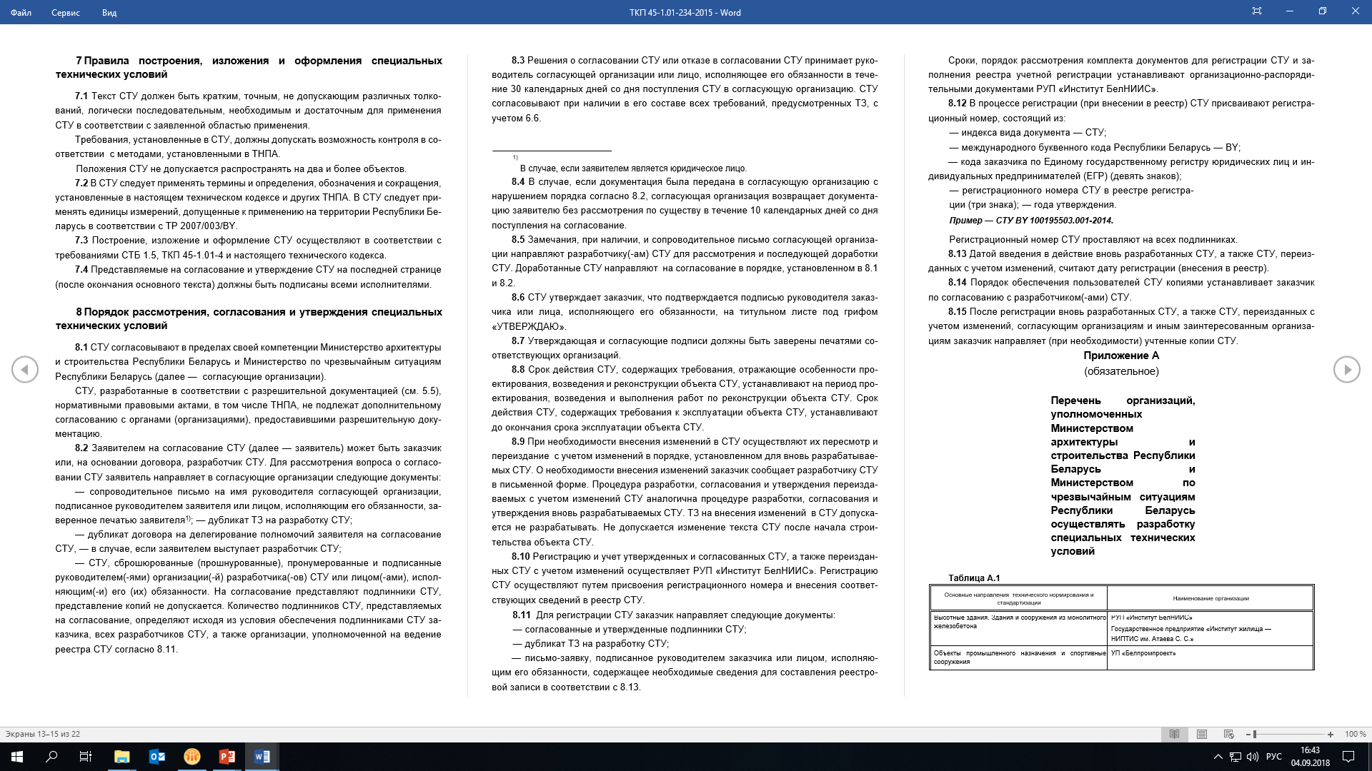
ТКП 45-1.01-234-2015

Slide 18
ТКП 45-1.01-234-2015
8.Порядок рассмотрения, согласования и утверждения специальных технических условий
8.1 СТУ согласовывают в пределах своей компетенции Министерство архитектуры и строительства Республики Беларусь и Министерство по чрезвычайным ситуациям Республики Беларусь (далее — согласующие организации).
8.2 Заявителем на согласование СТУ (далее — заявитель) может быть заказчик или, на основании договора, разработчик СТУ. Для рассмотрения вопроса о согласовании СТУ заявитель направляет в согласующие организации следующие документы:
— сопроводительное письмо на имя руководителя согласующей организации, подписанное руководителем заявителя или лицом, исполняющим его обязанности, заверенное печатью заявителя; — дубликат ТЗ на разработку СТУ;
— дубликат договора на делегирование полномочий заявителя на согласование СТУ, — в случае, если заявителем выступает разработчик СТУ;
— СТУ, сброшюрованные (прошнурованные), пронумерованные и подписанные руководителем(-ями) организации(-й) разработчика(-ов) СТУ или лицом(-ами), исполняющим(-и) его (их) обязанности. На согласование представляют подлинники СТУ, представление копий не допускается. Количество подлинников СТУ, представляемых на согласование, определяют исходя из условия обеспечения подлинниками СТУ заказчика, всех разработчиков СТУ, а также организации, уполномоченной на ведение реестра СТУ согласно 8.11.

Slide 19
ТКП 45-1.01-234-2015
8.3 Решения о согласовании СТУ или отказе в согласовании СТУ принимает руководитель согласующей организации или лицо, исполняющее его обязанности в течение 30 календарных дней со дня поступления СТУ в согласующую организацию. СТУ согласовывают при наличии в его составе всех требований, предусмотренных ТЗ, с учетом 6.6.
8.4 В случае, если документация была передана в согласующую организацию с нарушением порядка согласно 8.2, согласующая организация возвращает документацию заявителю без рассмотрения по существу в течение 10 календарных дней со дня поступления на согласование.
8.8 Срок действия СТУ, содержащих требования, отражающие особенности проектирования, возведения и реконструкции объекта СТУ, устанавливают на период проектирования, возведения и выполнения работ по реконструкции объекта СТУ. Срок действия СТУ, содержащих требования к эксплуатации объекта СТУ, устанавливают до окончания срока эксплуатации объекта СТУ.

Slide 20
Проблемные вопросы: административные процедуры
Введение дополнительного перечня документов и сведений для представления заинтересованным лицом при обращении за осуществлением административной процедуры, которые не предусмотрены перечнями административных процедур

Slide 21
АП01.01-2018 (02190) Авиационные правила

Slide 22
АП01.01-2018 (02190) Авиационные правила
5.3.6.2 для свидетельств лиц авиационного персонала коммерческой авиации:
a) сопроводительное письмо на бланке авиационной организации;
b) представление авиационной организации на выдачу свидетельства с заполненным листом оценок, характеристикой, решением Местной квалификационной комиссии с незаполненным бланком решения Высшей квалификационной комиссии согласно подпункта 5.3.1 к настоящим Авиационным правилам;
c) акт проверки навыков (для летного состава – акт летной проверки на заявленном классе или типе воздушного судна), копия;
d) документ, подтверждающий окончание полного курса обучения по утвержденной программе подготовки в утвержденной учебной организации в целях получения соответствующего вида свидетельства по заявленному виду (классу, типу) воздушного судна;
e) документ, подтверждающий прохождение курсов повышения квалификации для данного типа воздушного судна – при перерыве в обучении свыше 3 лет, копия;
f) выписки из приказов (копии) о допуске к полетам (видам работ) на данном типе воздушного судна и присвоенной классной квалификации;
g) выписка из приказа (копия) о приеме на работу;
h) действующее медицинское заключение, копия;
i) паспорт, копия страниц 31 и 32;
j) документы, подтверждающие прохождение подготовки по английскому языку и его знание на уровне не ниже четвертого по шкале ИКАО, если предполагается выполнение международных полетов, в соответствии с требованиями подпункта 1.2.9 настоящих Авиационных правил, копии;
k) 2 фотографии.

Slide 23
Проблемные вопросы: административные процедуры
Недостатки в правовом регулировании общественных отношений, связанных с уже установленными в едином перечне процедурами (их детализацией)
В процессе экспертизы ТНПА встречаются отсылающие на административную процедуру нормы, которые являются:
некорректными и, как правило, содержат неточное наименование административной процедуры;
либо ее элементов (в том числе уполномоченных на осуществление органов).

Slide 24
ТКП 45-3.01-164-2009 (02250) «Генеральные планы сельскохозяйственных предприятий. Строительные нормы проектирования»
3.13 С Государственным комитетом по авиации Республики Беларусь подлежит согласованию размещение нового строительства или изменение расположения существующих объектов:
— все объекты — в границах полос воздушных подходов к аэродромам, а также в радиусе 10 км от гра­ниц аэродрома;
— объекты истинной высотой 50 м и более — независимо от места их расположения;
— линии связи, электропередач (в том числе высоковольтные), а также другие объекты радио- и электромагнитных излучений, которые могут создавать помехи для нормальной работы радиотехнических средств, — независимо от места их расположения;
— взрывоопасные объекты — независимо от места их размещения;
— иные предприятия и сооружения, деятельность которых может привести к ухудшению види­мости в районах аэродромов.

Slide 25
Проблемные вопросы: несоответствие законодательным актам и постановлениям Совета Министров Республики Беларусь
Наличие в ТНПА положений, не соответствующих законодательным актам и постановлениям Совета Министров Республики Беларусь (в том числе регулирование в ТНПА вопросов, отнесенных законодательными актами к компетенции Совета Министров Республики Беларусь).

Slide 26
ТКП 45-3.01-294-2014 (02250) «Градостроительство. Градостроительный паспорт земельного участка. Состав и порядок разработки»
1 Область применения
Настоящий технический кодекс установившейся практики определяет порядок разработки и согласования градостроительного паспорта земельного участка, устанавливает требования к составу, содержанию градостроительного паспорта земельного участка, а также правила внесения в него изменений и дополнений.
Общие положения
4.1 Разработка градостроительного паспорта осуществляется в соответствии с градостроительными регламентами, установленными градостроительными проектами, включая технические условия на инженерно-техническое обеспечение.
4.3 Разработка градостроительного паспорта осуществляется коммунальными унитарными предприятиями, созданными местными исполнительными и распорядительными органами.
4.4 Градостроительный паспорт согласовывается его разработчиком с органами (организациями), предоставившими информацию об инженерно-техническом обеспечении земельного участка объекта, и согласующими организациями.
4.9 Внесение изменений и дополнений в градостроительный паспорт осуществляется в том же порядке, что и его разработка.

Slide 27
Проблемные вопросы: технико-юридические замечания
ТКП 45-3.01-284-2014 «Градостроительство. Градостроительный проект детального планирования. Состав и порядок разработки»
Библиография
1. Закон Республики Беларусь «Об архитектурной, градостроительной и строительной деятельности в Республике Беларусь»
Утвержден Указом Президента Республики Беларусь от 5 июля 2004 г. № 300-3.
2. Кодекс Республики Беларусь о земле
Утвержден Указом Президента Республики Беларусь от 23 июля 2008 г. № 425-3.

Slide 28
Проблемные вопросы: технико-юридические замечания

Slide 29
Проблемные вопросы: технико-юридические замечания

Slide 30
Спасибо за внимание!
Минск 2018

